Slide 1

الخامسة

Slide 2





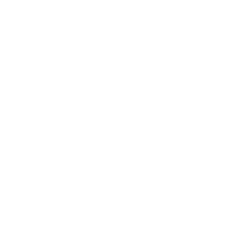
تعيين تلميذ(ة) للإجابة
توجيهات و شرح التعليمات
عرض فيديو
المرور بين الصفوف للمساعدة و تصحيح الإنجازات
عمل في ثنائيات
نهاية الشريط، المرور إلى الشريحة الموالية

Slide 3

تنظيم حصص الأسبوع
اليوم 4 -
اليوم1 -
نشاط اعتيادي (10)د
إملاء (30)د
إنتاج كتابي – الحصة1 (30)د
نشاط اعتيادي (10)د
أساليب (30)د
استماع وتحدث . (30)د
اليوم 5 -
اليوم2 -
نشاط اعتيادي (10)د
قراءة : الحصة -4- (30)د
إنتاج كتابي الحصة 5 (30)د
نشاط اعتيادي (10)
قراءة : الحصة -1- 30 د
قراءة الحصة -2- 30 د
اليوم 6 -
اليوم 3 -
مراجعة وتوليف (30)د
دعم (40)د.
نشاط اعتيادي (10)د
قراءة : الحصة -3- (30)د
تراكيب . (30)د

Slide 4
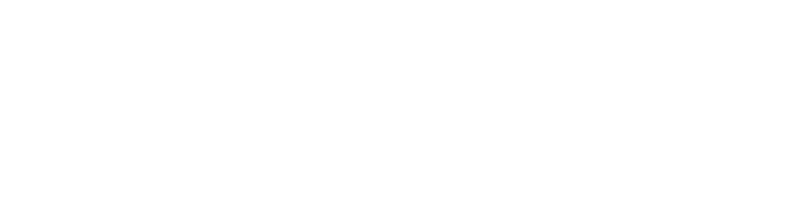




هيكلة حصة اليوم
- 01 مراجعة وتوليف
الكنز الحقيقي.
2- دعم .
تثبيت التعلمات ومعالجة التعثرات.

Slide 5

عند نهاية الحصة
على الأقل 80% من المتعلمين سيكونون قادرين على:
فهم نص " الكنز الحقيقي" واستثماره لغويا.
تثبيت تعلماتهم ومعالجة تعثراتهم.

Slide 6

مرحبا بكم، سنبدأ حصة اللغة العربية.
اختتام الحصة
دعم
مراجعة وتوليف

Slide 7
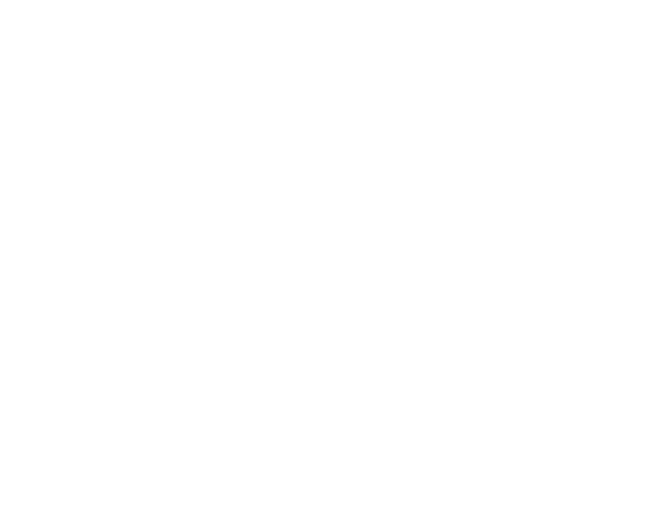
مراجعة وتوليف
الكنز الحقيقي
شكل النص
فهم واستثمار النص.

Slide 8

ضعوا الكراسة والدفتر واللوحة في القمطر.
اختتام الحصة
دعم
مراجعة وتوليف

Slide 9
في حصة اليوم، ستشكلون جملا من نص ثم تستثمرونه لغويا بعد فهم مضامينه.
اختتام الحصة
دعم
مراجعة وتوليف
سَأَشْكُلُ جُمَلاً مِنْ نَصٍّ ثُمَّ أَسْتَثْمِرُ مَضامينَهُ.

Slide 10

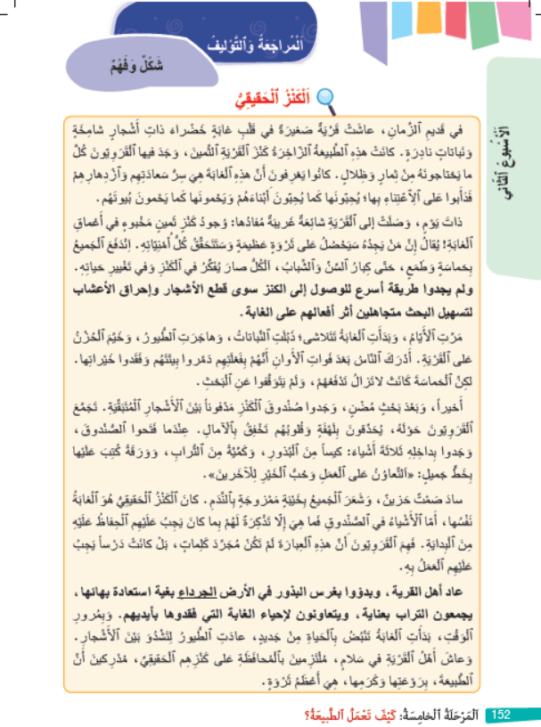
خذوا كراساتكم، الصفحة 152. اقرؤوا النص قراءة صامتة.
اختتام الحصة
دعم
مراجعة وتوليف

Slide 11

قوموا بشكل الجملتين المكتوبتين بخط بارز في النص. (سأسجلهما على السبورة استعدادا للتصحيح.)
اختتام الحصة
دعم
مراجعة وتوليف

Slide 12
من يقوم إلى السبورة لشكل الجملة الأولى؟ (مناقشة الجواب قبل الانتقال إلى الجملة الموالية.)
اختتام الحصة
دعم
مراجعة وتوليف
ولم يجدوا طريقة أسرع للوصول إلى الكنز سوى قطع الأشجار وإحراق الأعشاب لتسهيل البحث متجاهلين أثر أفعالهم على الغابة.
عاد أهل القرية، وبدؤوا بغرس البذور في الأرض الجرداءِ بغية استعادة بهائها، يجمعون التراب بعناية، ويتعاونون لإحياء الغابة التي فقدوها بأيديهم.

Slide 13
صححوا أخطاءكم.
اختتام الحصة
دعم
مراجعة وتوليف
وَلَمْ يَجِدوا طَريقَةً أَسْرَعَ لِلْوُصولِ إِلى ٱلْكَنْزِ سِوى قَطْعِ ٱلْأَشْجارِ وَإِحْراقِ ٱلْأَعْشابِ لِتَسْهيلِ ٱلْبَحْثِ مُتَجاهِلينَ أَثَرَ أَفْعالِهِم عَلى ٱلْغابَةِ.
عادَ أَهْلُ ٱلْقَرْيَةِ، وَبَدَؤوا بِغَرْسِ ٱلْبُذورِ في ٱلْأَرْضِ ٱلْجَرْداءِ بُغْيَةَ ٱسْتِعادَةِ بَهائِها، يَجْمَعونَ ٱلتُّرابَ بِعِنايَةٍ، وَيَتَعاوَنونَ لِإِحْياءِ ٱلْغابَةِ ٱلَّتي فَقَدوها بِأَيْديهِمْ.

Slide 14
من يقرأ النص بطلاقة على كراسته؟ . (قراءتان فقط).
اختتام الحصة
دعم
مراجعة وتوليف

Slide 15
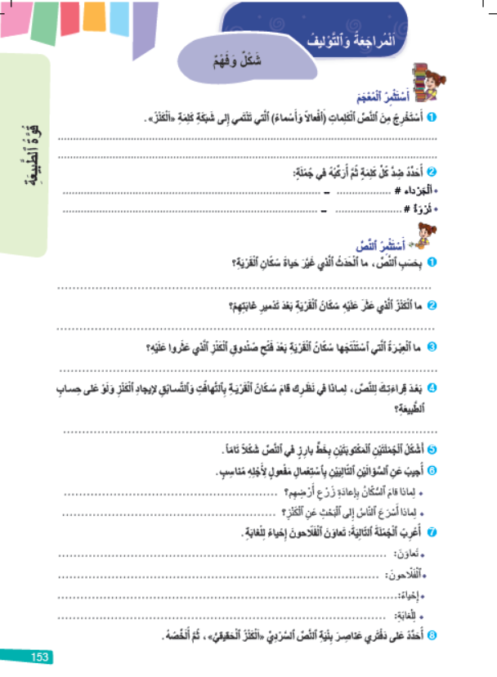
أجيبوا عن أسئلة استثمار المعجم وفهم النص.
اختتام الحصة
دعم
مراجعة وتوليف

Slide 16
نصحح جماعة.
اختتام الحصة
دعم
مراجعة وتوليف

Slide 17
صححوا على كراساتكم.
اختتام الحصة
دعم
مراجعة وتوليف
1. كَلِماتٌ لَها عَلاقَةٌ بِمُفْرَدَةِ "اَلْكَنْزُ: اَلصُّنْدوقُ، اَلثَّرْوَةُ، مَخْبوءٌ، مَدْفونٌ، ثَمينٌ- بَحْثٌ...
2. اَلْجَرْداءُ # اَلْخَضْراءُ – اَلْخِصْبَةُ- اَلْعامِرَةُ - ثَرْوَةٌ # فَقْرٌ- بُؤْسٌ...
1. وُصولُ شائِعَةٍ غَريبَةٍ تَتَحَدَّثُ عَنْ وُجودِ كَنْزٍ ثَمينٍ مَخْبوءٍ في أَعْماقِ ٱلْغابَةِ، يَمْنَحُ صاحِبَهُ ثَرْوَةً عَظيمَةً وَيُحَقِّقُ كُلَّ أُمْنِياتِهِ.
2. وَجَدَ ٱلسُّكّانُ في ٱلصُّنْدوقِ ثَلاثَةَ أَشْياءَ: كيسٌ مِنَ ٱلْبُذورِ، وَكَمِّيَّةٌ مِنَ ٱلتُّرابِ، وَوَرَقَةٌ مَكْتوبٌ عَلَيْها: "اَلتَّعاوُنُ عَلى ٱلْعَمَلِ وَحُبُّ ٱلْخَيْرِ لِلْآخَرينَ."
3. أَدْرَكَ ٱلسُّكّانُ أَنَّ ٱلْكَنْزَ ٱلْحَقيقِيَّ كانَ ٱلْغابَةَ نَفْسَها، وَأَنَّ ٱلرِّسالَةَ كانَتْ تَذْكيراً بِضَرورَةِ ٱلتَّعاوُنِ وَحُبِّ ٱلْخَيْرِ وَٱلْمُحافَظَةِ عَلى ٱلطَّبيعَةِ مِنَ ٱلْبِدايَةِ.
4. في نَظَري، تَهافَتَ ٱلسُّكّانُ عَلى إيجادِ ٱلْكَنْزِ بِسَبَبِ ٱلطَّمَعِ وَٱلرَّغْبَةِ في تَغْييرِ حَياتِهِم بِسُرْعَةٍ دونَ جُهْدٍ، فَأَعْمَتْهُمُ ٱلْأَمانيُّ عَنِ ٱلنَّظَرِ إِلى ما يَمْلِكونَهُ مِنْ كَنْزٍ حَقيقِيٍّ أَمامَهُمْ، وَهُوَ ٱلْغابَةُ ٱلْكَريمَةُ ٱلَّتي كانَتْ تُوَفِّرُ لَهُمْ كُلَّ ما يَحْتاجونَهُ.

Slide 18
ننتقل إلى استثمار الظواهر اللغوية. أجيبوا عن السؤالين 6 و7.
اختتام الحصة
دعم
مراجعة وتوليف

Slide 19
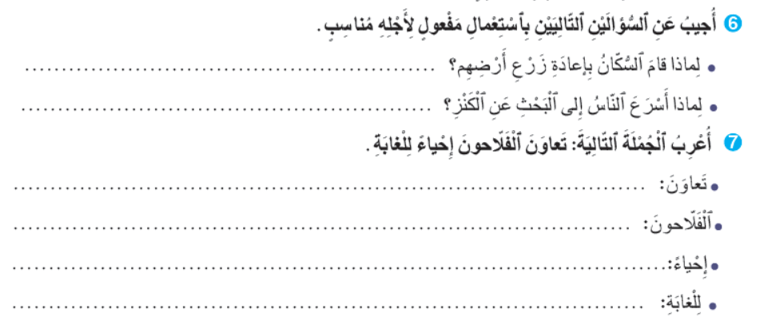
نصحح جماعة.
اختتام الحصة
دعم
مراجعة وتوليف

Slide 20
صححوا على كراساتكم.
اختتام الحصة
دعم
مراجعة وتوليف
6. - قامَ ٱلسُّكّانُ بِإِعادَةِ زَرْعِ أَرْضِهِمْ رَغْبَةً في إِحْياءِ ٱلْغابَةِ وَٱسْتِعادَةِ خَيْراتِها.
- أَسْرَعَ ٱلنّاسُ إِلى ٱلْبَحْثِ عَنِ ٱلْكَنْزِ طَمَعاً في ٱلثَّرْوَةِ وَتَحْقيقِ ٱلْأَمانيِّ.
7. - تَعاوَنَ: فِعْلٌ ماضٍ مَبْنِيٌّ عَلى ٱلْفَتْحِ.
- ٱلْفَلّاحونَ: فاعِلٌ مَرْفوعٌ وَعَلامَةُ رَفْعِهِ ٱلْواوُ لِأَنَّهُ جَمْعُ مُذَكَّرٍ سالِمٌ.
- إِحْياءً: مَفْعولٌ لِأَجْلِهِ مَنْصوبٌ وَعَلامَةُ نَصْبِهِ ٱلْفَتْحَةُ عَلى آخِرِهِ.
- لِلْغابَةِ: اَللّامُ حَرْفُ جَرٍّ، وَ"ٱلْغابَةِ" اِسْمٌ مَجْرورٌ وَعَلامَةُ جَرِّهِ ٱلْكَسْرَةُ...

Slide 21
توجيه
تخصيص حصة الدعم لتثبيت التعلمات المدرسة خلال المراحل السابقة ومعالجة التعثرات المرتبطة بها؛
توجيه التلاميذ إلى تخصيص دفتر للدعم تنجز فيه الأنشطة المقترحة؛
توجيه التلاميذ في نهاية كل حصة إلى استثمار أنشطة مفكرتي لمراجعة قواعد الظواهر اللغوية والتدرب على توظيفها من خلال الأنشطة المدرجة فيها.

Slide 22
دعم
دعم دروس التراكيب
النعت الحقيقي؛
الحال؛

Slide 23

في البداية، سنتذكر الدروس التي راجعناها في الحصة الماضية. خذوا ألواحكم.
اختتام الحصة
دعم
مراجعة وتوليف

Slide 24
اكتبوا على ألواحكم وزني الكلمتين التاليتين:
اختتام الحصة
دعم
مراجعة وتوليف
مَدْخولٌ
اِسْتِغْفارٌ

Slide 25

نصحح. من يوضح لزملائه كيف صاغ وزن كلمة استغفار؟ ثم آخر يشرح كيف صاغ وزن كلمة مدخول.
اختتام الحصة
دعم
مراجعة وتوليف
مَدْخولٌ
اِسْتِغْفارٌ
مَفْعولٌ
اِسْتِفْعالٌ

Slide 26
على ألواحكم، اكتبوا صيغتي اسم التفضيل من الفعل التالي.
اختتام الحصة
دعم
مراجعة وتوليف
عَظُمَ

Slide 27
صححوا على ألواحكم، من يوضح كيف يصاغ اسم التفضيل من الفعل.
اختتام الحصة
دعم
مراجعة وتوليف
عُظْمى
أَعْظَمُ
فُعْلى
أَفْعَلُ

Slide 28
على ألواحكم، صوغوا المصدر الصريح من كل فعل.
اختتام الحصة
دعم
مراجعة وتوليف
جَلَسَ
وَفَّرَ

Slide 29
صححوا على ألواحكم، من يوضح كيف صاغ المصدر الصريح من كل فعل؟
اختتام الحصة
دعم
مراجعة وتوليف
جَلَسَ
وَفَّرَ
جُلوسٌ
تَوفيرٌ

Slide 30
انتبهوا، سنراجع الدرسين التاليين:
اختتام الحصة
دعم
مراجعة وتوليف
اَلنَّعْتُ ٱلْحَقيقِيُّ؛
اَلْحالُ.

Slide 31
من يذكرنا بتعريف النعت الحقيقي؟
اختتام الحصة
دعم
مراجعة وتوليف
ما ٱلْمَقْصودُ بِٱلنَّعْتِ ٱلْحَقيقِيِّ؟
اَلنَّعْتُ ٱلْحَقيقِيُّ

Slide 32
من يقرأ؟
اختتام الحصة
دعم
مراجعة وتوليف
اَلنَّعْتُ ٱلْحَقيقِيُّ صِفَةٌ تَأْتي لِتَوْضيحِ وَتَدْقيقِ ٱسْمٍ قَبْلَهَا يُسَمّى ٱلْمَنْعوتُ.

Slide 33
من يتمم الجملة التالية بنعتين حقيقيين مناسبين؟
التذكير بعلاقة النعت الحقيقي بالمنعوت.
اختتام الحصة
دعم
مراجعة وتوليف
يُوجَدُ ٱلْكَنْزُ ........ في صُنْدوقٍ ..........

Slide 34
على ألواحكم، أتمموا الجملة بنعتين حقيقيين مناسبين؟
التذكير بعلاقة النعت الحقيقي بالمنعوت.
اختتام الحصة
دعم
مراجعة وتوليف
حَقَّقَ ٱلطِّفْلُ............تَفَوُّقاً......

Slide 35
على ألواحكم، أعربوا الكلمة التي تحتها خط في الجملة. سنصحح جماعة بعد رفع الألواح.
التذكير بالقواعد المناسبة أثناء التصحيح.
اختتام الحصة
دعم
مراجعة وتوليف
حَقَّقَ ٱلْمُتَعَلِّمونَ ٱلْمُجِدّونَ نَجاحاً باهِراً.

Slide 36
على ألواحكم، أعربوا الكلمة التي تحتها خط في الجملة. سنصحح جماعة بعد رفع الألواح.
التذكير بالقواعد المناسبة أثناء التصحيح.
اختتام الحصة
دعم
مراجعة وتوليف
حَقَّقَ ٱلْمُتَعَلِّمونَ ٱلْمُجِدّونَ نَجاحاً باهِراً.

Slide 37
ننتقل إلى درس الحال. من يذكرنا بتعريف الحال؟
اختتام الحصة
دعم
مراجعة وتوليف
ما ٱلْمَقْصودُ بِٱلْحالِ؟
اَلْحالُ

Slide 38
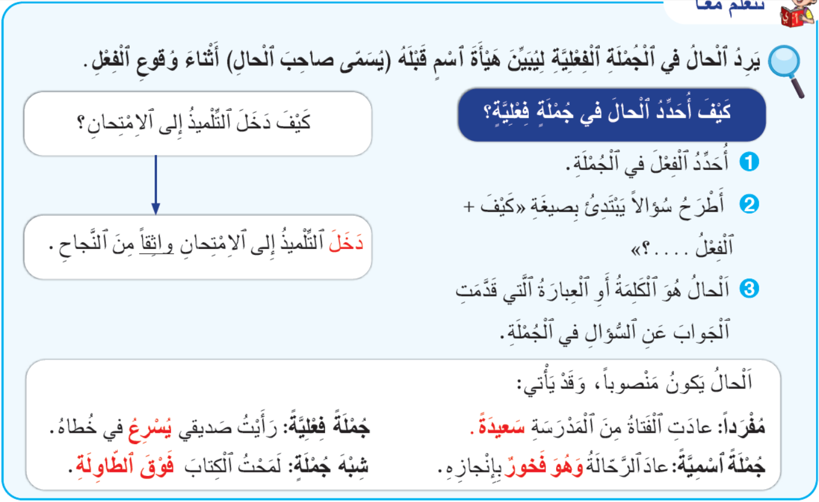
نتذكر تعريف الحال وطريقة تحديده في الجملة وأنواعه. من يقرأ؟
اختتام الحصة
دعم
مراجعة وتوليف

Slide 39
من يقرأ المثال التالي؟
ما السؤال الذي نطرح لتحديد الحال في هذه الجملة؟
اختتام الحصة
دعم
مراجعة وتوليف
صاحِبُ ٱلْحالِ
حَالٌ
عادَ ٱلْأَبُ مِنَ ٱلْعَمَلِ مُتْعَباً.

Slide 40
خذوا ألواحكم. سجلوا عليها الحال الوارد في الجملة التالية وحددوا نوعه.
اختتام الحصة
دعم
مراجعة وتوليف
رَأَيْتُ ٱلْقَمَرَ ساطِعاً في ٱلسَّماءِ.

Slide 41
سجلوا على ألواحكم الحال الوارد في الجملة التالية وحددوا نوعه.
اختتام الحصة
دعم
مراجعة وتوليف
شاهَدْتُ ٱلْعُصْفورَ يُغَرِّدُ عَلى ٱلشَّجَرَةِ.

Slide 42
سجلوا على ألواحكم الحال الوارد في الجملة التالية وحددوا نوعه.
اختتام الحصة
دعم
مراجعة وتوليف
سَافَرَ أَخي وَهُوَ حَزينٌ.

Slide 43

خذوا نص " الكنز الحقيقي" ودفاتر الدعم.
اختتام الحصة
دعم
مراجعة وتوليف

Slide 44
سجلوا تاريخ اليوم ثم أنجزوا الأنشطة التالية:
توجيه التلاميذ إلى وضع خط تحت الكلمات المعنية بالإعراب في النص.
اختتام الحصة
دعم
مراجعة وتوليف
1. اِسْتَخْرِج(ي) مِنَ ٱلْفِقْرَةِ ٱلثّانِيَةِ مَصادِرَ حَسَبَ ٱلْأَوْزانِ ٱلتّالِيَةِ:
اِفْتِعالٌ | فَعَلٌ | تَفْعيلٌ | إِفْعالٌ
2. اِسْتَخْرِج(ي) مِنَ ٱلْفِقْرَتَيْنِ ٱلْأولى وَٱلثّانِيَةِ أَسْماءً حَسَبَ ٱلْمَطْلوبِ في ٱلْجَدْوَلِ ٱلتّالي:
اِسْمُ ٱلتَّفْضيلِ | جَمْعُ ٱلْمُذَكَّرِ ٱلسّالِمُ | نَعْتٌ حَقيقِيٌّ | حالٌ
3. ضَع(ي) خَطّاً تَحْتَ ٱلْحالِ في كُلِّ جُمْلَةٍ، ثُمَّ عَلامَةً تَحْتَ نَوْعِهِ:
اَلْجُمَلُ | نَوْعُ ٱلْحالِ
 | مُفْرَدٌ | ج- اسمية | ج. فعلية
رَكِبَ ٱلرَّحالةُ ٱلْحِصانَ وَهُوَ مُسْتَعِدٌّ لِرِحْلَتِهِ ٱلطَّويلَةِ.
لَمَحَتِ ٱلْفَتاةُ ٱلْفَراشَةَ تَطيرُ في ٱلْحَديقَةِ.
4. أَعْرِب(ي) ٱلْكَلِماتِ ٱلتّالِيَةَ حَسَبَ سِياقِ وُرودِها في ٱلنَّصِّ: -يَعْرفونَ يَتَوَقَّفوا- اَلْآخرينَ- اَلْجَرْداءِ

Slide 45
نصحح جماعة. مناقشة الأجوبة مع التذكير بقواعد كل ظاهرة.
اختتام الحصة
دعم
مراجعة وتوليف
1. اِسْتَخْرِج(ي) مِنَ ٱلْفِقْرَةِ ٱلثّانِيَةِ مَصادِرَ حَسَبَ ٱلْأَوْزانِ ٱلتّالِيَةِ:
اِفْتِعالٌ | فَعَلٌ | تَفْعيلٌ | إِفْعالٌ
2. اِسْتَخْرِج(ي) مِنَ ٱلْفِقْرَتَيْنِ ٱلْأولى وَٱلثّانِيَةِ أَسْماءً حَسَبَ ٱلْمَطْلوبِ في ٱلْجَدْوَلِ ٱلتّالي:
اِسْمُ ٱلتَّفْضيلِ | جَمْعُ ٱلْمُذَكَّرِ ٱلسّالِمُ | نَعْتٌ حَقيقِيٌّ | حالٌ
3. ضَع(ي) خَطّاً تَحْتَ ٱلْحالِ في كُلِّ جُمْلَةٍ، ثُمَّ عَلامَةً تَحْتَ نَوْعِهِ:
اَلْجُمَلُ | نَوْعُ ٱلْحالِ
 | مُفْرَدٌ | ج- اسمية | ج. فعلية
رَكِبَ ٱلرَّحالةُ ٱلْحِصانَ وَهُوَ مُسْتَعِدٌّ لِرِحْلَتِهِ ٱلطَّويلَةِ.
لَمَحَتِ ٱلْفَتاةُ ٱلْفَراشَةَ تَطيرُ في ٱلْحَديقَةِ.
4. أَعْرِب(ي) ٱلْكَلِماتِ ٱلتّالِيَةَ حَسَبَ سِياقِ وُرودِها في ٱلنَّصِّ: -يَعْرفونَ يَتَوَقَّفوا- اَلْآخرينَ- اَلْجَرْداءِ

Slide 46
صححوا على دفاتركم. (تتمة التصحيح على الشريحة الموالية)
اختتام الحصة
دعم
مراجعة وتوليف
اِفْتِعالٌ | فَعَلٌ | تَفْعيلٌ | إِفْعالٌ
اِنْدِفاعٌ | طَمَعٌ | تَسْهيلٌ/ تَغْييرٌ | إِحْراقٌ
اِسْمُ ٱلتَّفْضيلِ | جَمْعُ ٱلْمُذَكَّرِ ٱلسّالِمُ | نَعْتٌ حَقيقِيٌّ | حالٌ
أَسْرَعَ | اَلْقَرَوِيّونَ... | صَغيرَةٌ –شامِخَةٍ... | مُتَجاهِلينَ
اَلْجُمَلُ | نَوْعُ ٱلْحالِ
 | مُفْرَدٌ | ج- اسمية | ج. فعلية
رَكِبَ ٱلرَّحالةُ ٱلْحِصانَ وَهُوَ مُسْتَعِدٌّ لِرِحْلَتِهِ ٱلطَّويلَةِ. |  | ×
لَمَحَتِ ٱلْفَتاةُ ٱلْفَراشَةَ تَطيرُ في ٱلْحَديقَةِ. |  |  | ×

Slide 47
تتمة التصحيح.
يمكن إضافة والجملة الفعلية في محل خبر ( كان) بالنسبة لعبارة " يعرفون"
اختتام الحصة
دعم
مراجعة وتوليف
اَلْإِعْرابُ:
يَعْرِفونَ: فِعْلٌ مُضارِعٌ مَرْفوعٌ وَعَلامَةُ رَفْعِهِ ثُبوتُ ٱلنّونِ لِأَنَّهُ مِنَ ٱلْأَفْعالِ ٱلْخَمْسَةِ، وَٱلْواوُ ضَميرٌ مُتَّصِلٌ مَبْنِيٌّ في مَحَلِّ رَفْعٍ فاعِلٌ...
يَتَوَقَّفوا: فِعْلٌ مُضارِعٌ مَجْزومٌ بِـ"لَمْ" وَعَلامَةُ جَزْمِهْ حَذْفُ ٱلنّونِ لِأَنَّهُ مِنَ ٱلْأَفْعالِ ٱلْخَمْسَةِ، وَٱلْواوُ ضَميرٌ مُتَّصِلٌ مَبْنِيٌّ في مَحَلِّ رَفْعٍ فاعِلٌ.
اَلْآخَرينَ: اِسْمٌ مَجْرورٌ وَعَلامَةُ جَرِّهِ ٱلْياءُ لِأَنَّهُ جَمْعُ مُذَكَّرٍ سالِمٌ.
اَلْجَرْداءِ: نَعْتٌ مَجْرورٌ وَعَلامَةُ جَرِّهِ ٱلْكَسْرَةُ.

Slide 48
اختتام الحصة
اختتام الحصة
الواجب المنزلي

Slide 49

الفائزون بنجمة السلوك هم:
اختتام الحصة
دعم
مراجعة وتوليف

Slide 50
ضعوا علامة أمام السؤال رقم 8 وأنجزوا في منازلكم في دفاتر البحث.
اختتام الحصة
دعم
مراجعة وتوليف

Slide 51

إلى اللقاء في الحصة المقبلة.
اختتام الحصة
دعم
مراجعة وتوليف

Slide 52

بناء على إنجازات المتعلمين خلال الممارسة المستقلة
ما تقديرك لنسبة التحكم في هدف الدرس؟
تسجل النسبة على صفحة اليوم من مذكرة الأستاذ.

